Slide 1
Модель реализации регионального проекта «Современная школа»

Slide 2
Национальный проект «Образование»
Национальный проект «Образование» – это инициатива, направленная на достижение двух ключевых задач. Первая – обеспечение глобальной конкурентоспособности российского образования и вхождение Российской Федерации в число 10 ведущих стран мира по качеству общего образования. Вторая – воспитание гармонично развитой и социально ответственной личности на основе духовно-нравственных ценностей народов Российской Федерации, исторических и национально-культурных традиций.

Slide 3
Национальный проект «Образование»
Национальный проект предполагает реализацию 4 основных направлений развития системы образования: обновление его содержания, создание необходимой современной инфраструктуры, подготовка соответствующих профессиональных кадров, их переподготовка и повышение квалификации, а также создание наиболее эффективных механизмов управления этой сферой.
Сроки реализации: 01.01.2019 - 31.12.2024

Slide 5
«Современная школа»
Задача проекта:
внедрение в российских школах новых методов обучения и воспитания, современных образовательных технологий, а также обновление содержания и совершенствование методов обучения предмету «Технология».
Главные цифры проекта (к 2024 году):
проведение комплексной оценки качества общего образования в 85 субъектах России, создание современной материально-технической базы в 16 тысяч школ в сельской местности и малых городах 80 субъектов Российской Федерации, создание новых мест в общеобразовательных организациях для 230 тысяч детей, участие 70% школьников в различных формах сопровождения и наставничества, реализация общеобразовательных программ в сетевой форме 70% организаций начального, основного и среднего общего образования, строительство и введение в эксплуатацию не менее 25 школ с привлечением частных инвестиций.
Общий бюджет проекта:
более 295,1 млрд рублей

Slide 6
Паспорт регионального проекта «Современная школа»
https://edu27.ru/?page=614
Руководитель регионального проекта –
Кузнецова Алла Геннадьевна, министр образования и науки Хабаровского края.
Администратор регионального проекта –
Хлебникова Виктория Георгиевна, заместитель министра образования и науки Хабаровского края

Slide 7
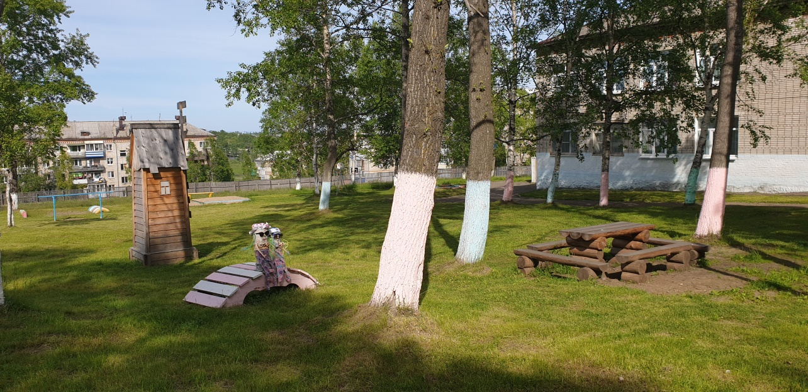
КГКОУ ШИ 11
Обоснование потребности КГКОУ ШИ 11 на получение субсидии из федерального бюджета в рамках федерального проекта «Современная школа» национального проекта «Образование».
"Мониторинг материально-технического обеспечения образовательного процесса, здоровьесберегающей среды отдельных организаций, осуществляющих образовательную деятельность по адаптированным основным общеобразовательным программам ‒ участников реализации мероприятия федерального проекта "Современная школа" национального проекта "Образование", направленного на поддержку образования обучающихся с ограниченными возможностями здоровья"

Slide 8
Ресурсы
http://www.eduportal44.ru/Sharya/ds1/1/SiteAssets/SitePages/Домашняя/Novyjj_nacionalnyjj_proekt_Obrazovanie-1-page-0001.jpg
https://edu.gov.ru/national-project

